Slide 1

黄色瘤+老年环=高血脂警报！

Slide 2

陪人看病，自己反被看出病……
王女士陪母亲去医院复诊，医生在给老人开好医嘱时，无意中看了一眼小王，这一看不打紧，看出毛病来了……

Slide 3
医生建议查血脂
2、医生，我没啥感觉啊，不痛不痒的
1、你眼睛上的黄色东西有感觉吗？
4、医生，我天天吃素，血脂不会高吧？
3、那你血脂高不？
6、那我明天去查一下
5、尽快去查一下血脂吧！

Slide 4

血脂结果出来了……
第二天，王女士拿着化验单来找医生了……
医生，你真神了，你怎么看我一眼就知道我有高血脂啊？
是你眼睛上的东西告诉我的……

Slide 5

高脂血症是隐蔽的健康杀手
高血脂、高血压和高血糖俗称“三高”，都是威胁人体健康的杀手
其中，高脂血症在临床上最常见也危害最大
然而，大多数高脂血症患者没有什么症状，是隐蔽的健康杀手
但高脂血症仍有一些蛛丝马迹……

Slide 6



+
=
黄色瘤
老年环
高血脂警报

Slide 7
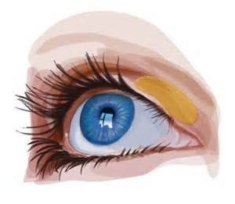
什么是黄色瘤？
在中老年妇女眼睑上新出现黄色、橘色或者棕红色斑块或者结节，不痛不痒，就可能是黄色瘤

Slide 8

为什么会长黄色瘤呢？
黄色瘤是由于脂肪堆积在皮下形成的
黄色瘤常是血脂升高的一个表现。
一旦观察到黄色瘤，应及时就医

Slide 9
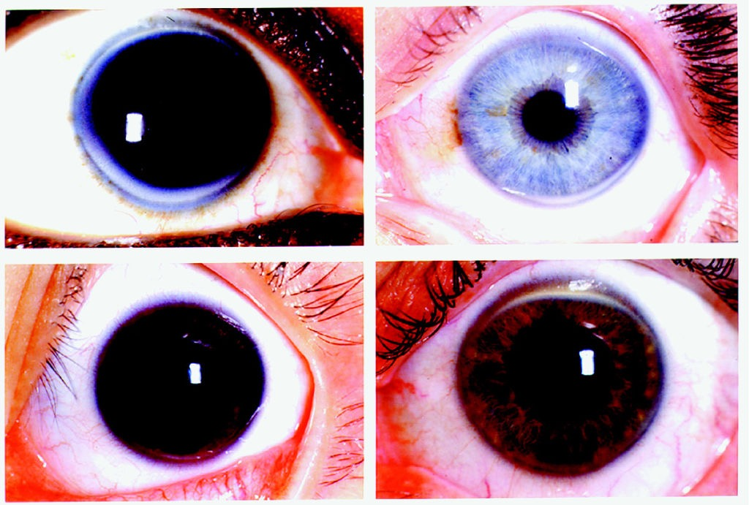
除了黄色瘤，老年环也是高血脂的警报
黑眼球的边缘出现一圈灰白色、宽约1-2毫米的环状结构即为老年环

Slide 10

老年环是如何形成的？
时间长了，在角膜边缘形成灰白色的环，即老年环
血脂在角膜组织内沉积
当血液中和房水中的胆固醇、甘油三酯等血脂含量过高

Slide 11

出现老年环代表什么呢？
有老年环的老人总胆固醇水平明显高于正常老年人，几乎都有不同程度的脑动脉硬化
老年环被认为是高胆固醇血症和脑动脉硬化的危险信号，应及时到医院进行检查

Slide 12


没有黄色瘤和老年环，就不会有高脂血症了吗？
没有黄色瘤和老年环，就不会有高脂血症了吗？
只有少数高脂血症患者会出现，所以没有黄色瘤和老年环并不代表没有高血脂
问题
答案

Slide 13
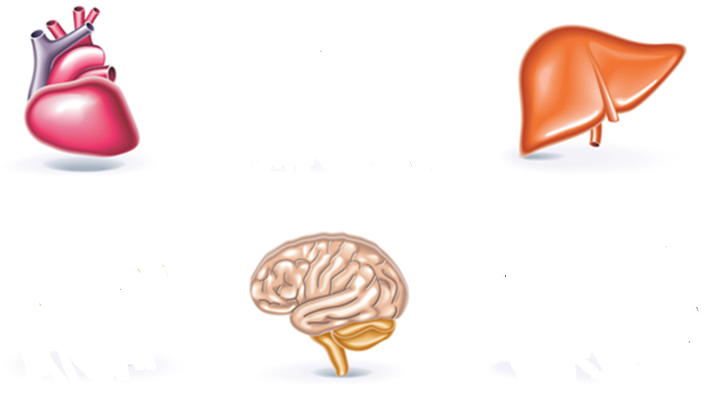

高脂血症患者在有并发症之后可能才出现症状
出现头昏脑胀、失眠健忘等症状，与高血脂引起脑动脉硬化、脑供血不足有关
出现胸闷、胸痛、心悸症状，与高血脂引起冠心病有关
出现乏力、倦怠等症状，与高血脂引起脂肪肝有关

Slide 14

以下几类人群尤其应该关注血脂水平
已患冠心病、脑卒中、外周动脉粥样硬化性疾病
吸烟、肥胖、患有高血压或糖尿病
冠心病、脑卒中或外周动脉粥样硬化性疾病家族史
家族遗传的高胆固醇血症
绝经后女性和40岁以上的男性

Slide 15
做好以下五项，高胆固醇血症患者不烦恼
01
02
坚持长期规范的他汀治疗
以有氧运动为主，无氧运动为补充
药物
运动
03
04
05
text
营养
心理
戒烟
减少膳食脂肪，多吃蔬菜水果、五谷杂粮
缓解心理压力和调整睡眠是疾病防治的重要方面
戒烟是最经济的预防方式
二手烟的危害不可小觑

Slide 16
他汀是目前降脂治疗最有效的药物
他汀可通过抑制肝脏内胆固醇合成关键酶之一，显著降低血液中“坏”胆固醇 (LDL-C) ，抗动脉粥样硬化，被称为降脂治疗的基石，并被各国权威血脂指南强力推荐
美国ACC/AHA血脂指南
美国NLA血脂指南
英国NICE血脂指南
中国血脂指南

Slide 17

坚持药物治疗，做到不停药，不减量
擅自停药减量
血脂升高
发生疾病风险升高
人体内胆固醇的合成一直在进行，自行停药或减量，会造成血脂水平会再次升高，甚至超过服药前水平。
自行停药或减量，可能导致动脉粥样硬化疾病的风险升高，发生冠心病、卒中等

Slide 18

医生的总结
高血脂并不可怕，可怕的是不知道、不治疗，任其发展直至最后酿成悲剧
只要我们实现了高血脂的早发现早治疗，高脂血症就不会成为困扰我们的健康难题

Slide 19
谢谢您的聆听！

